Slide 1




TRƯỜNG TIỂU HỌC MỸ ĐỨC II
Nhiệt liệt chào mừng các thầy cô về dự giờ
Lớp 5C
Môn: Địa lí
GV thực hiện: Đỗ Thị Tâm

Slide 2
RUNG CHUÔNG VÀNG
3
1
2
5
4
Câu 1: Các nước láng giềng của Việt Nam là:
a. Trung Quốc, Lào, Thái Lan
b. Lào, Campuchia, Thái Lan
c. Trung Quốc, Lào, Campuchia
c. Trung Quốc, Lào, Campuchia

Slide 3
RUNG CHUÔNG VÀNG
3
2
5
4
1
Câu 2: Phần lớn dân cư châu Á là người da vàng. Đúng hay Sai?
a. Đúng
a. Đúng
b. Sai

Slide 5
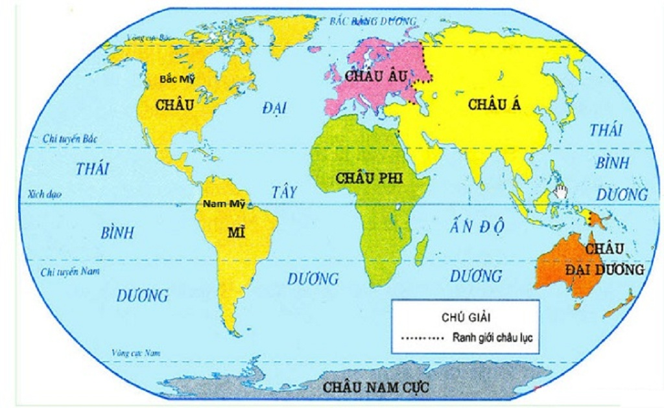
Hình 1: Lược đồ các châu lục và đại dương

Slide 6
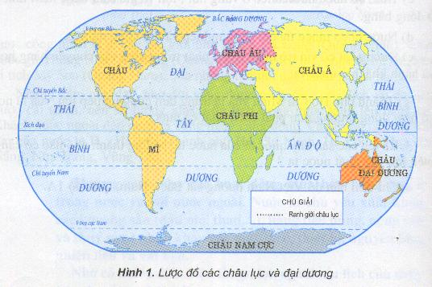
1. Vị trí địa lí, giới hạn
Xích đạo
Hình 1: Lược đồ các châu lục và đại dương
- Châu Âu tiếp giáp với châu lục, biển và đại dương nào?
Phía Bắc giáp Bắc Băng Dương, phía Tây giáp Đại Tây Dương, phía Nam giáp Địa Trung Hải, phía Đông và Đông Nam giáp châu Á.

Slide 7
Bảng số liệu về diện tích của các châu lục

Slide 8
Châu lục | Diện tích (triệu km²)
Châu Á Châu Mĩ Châu Phi Châu Âu Châu Đại Dương Châu Nam Cực | 44 42 30 10 9 14
Ai nhanh hơn?
4
2
5
3
1
* Hãy so sánh diện tích châu Âu với châu Á: Diện tích châu Âu bằng khoảng một phần mấy diện tích châu Á?
1
B.
1
1
A.
B.
C.
3
4
5

Slide 9
Châu Âu nằm ở phía Tây của châu Á, có ba phía giáp biển và đại dương. Châu Âu có diện tích 10 triệu km , bằng khoảng diện tích châu Á .
2
1
4

Slide 11
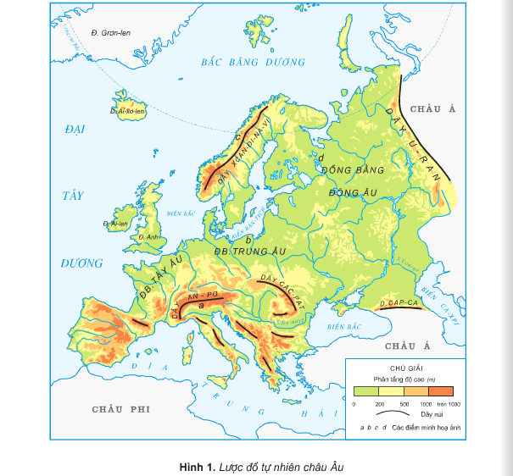
2. Đặc điểm tự nhiên
Hãy đọc tên các đồng bằng, dãy núi và sông lớn ở châu Âu; cho biết vị trí của các đồng bằng và dãy núi lớn ở châu Âu?

Slide 12
Câu 1: Địa hình châu Âu có đặc điểm như thế nào?
Câu 2: Khí hậu châu Âu có đặc điểm gì?
Câu 3: Thiên nhiên, cây cối ở châu Âu có gì đặc biệt?

Slide 13
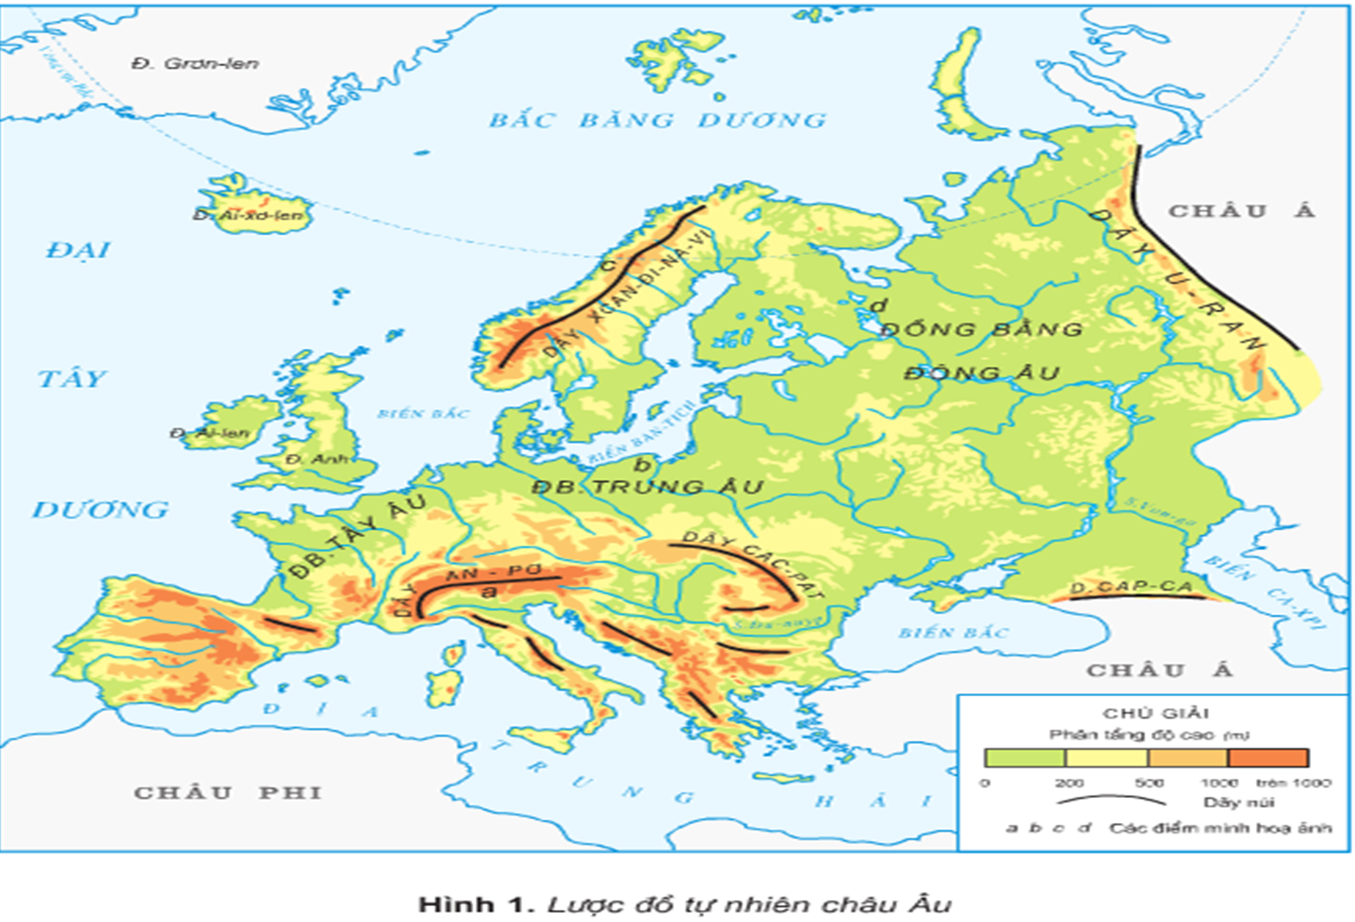

Slide 14
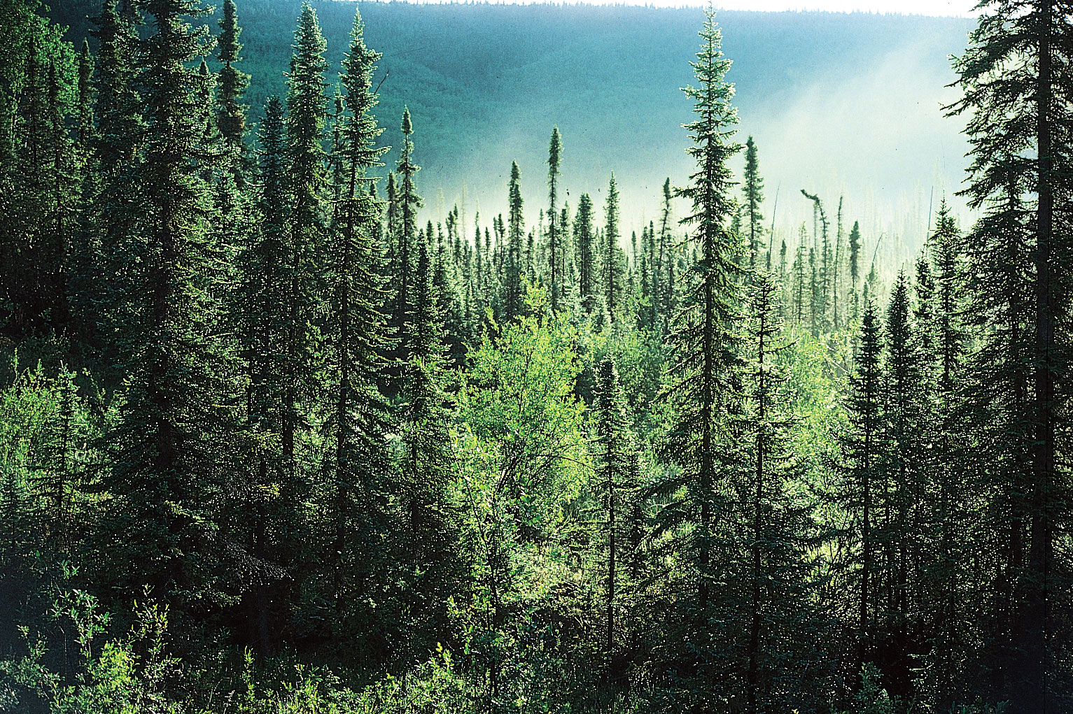
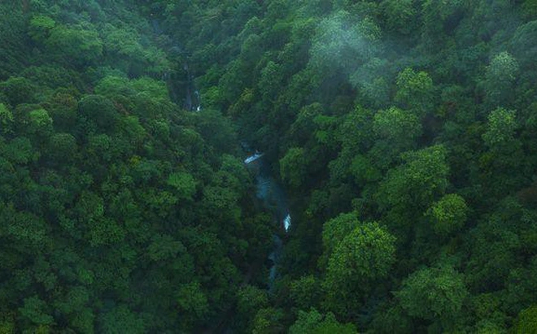
Rừng cây lá kim
Rừng cây lá rộng

Slide 15
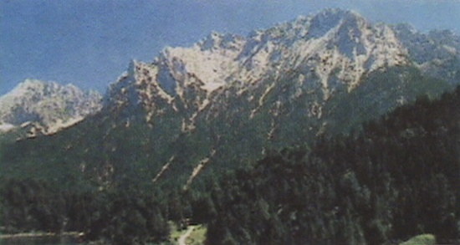
Trò chơi: Ai nhanh ai đúng?
Câu 1: Cảnh trong hình a được chụp ở đâu?
A. Dãy An - pơ
B. Dãy Cap - ca
C. Dãy Các - pat
1
3
4
Hết giờ
2
5

Slide 16
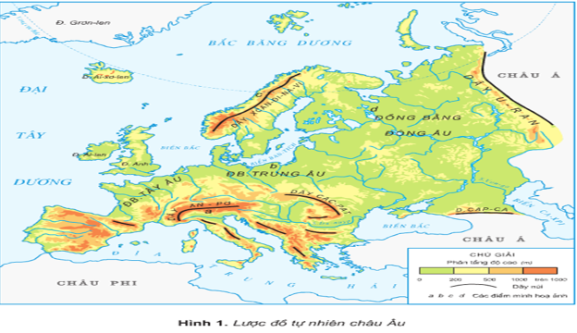
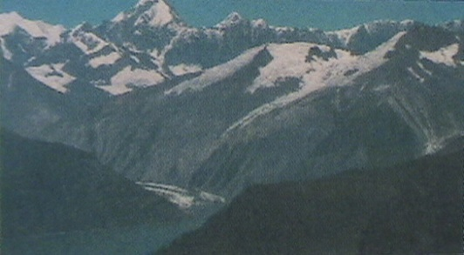
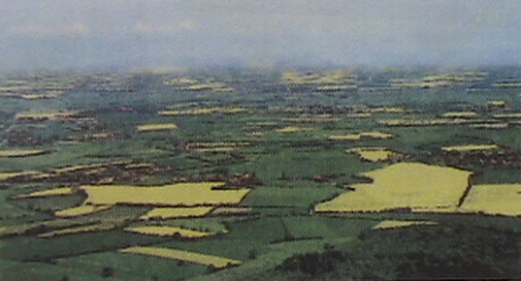
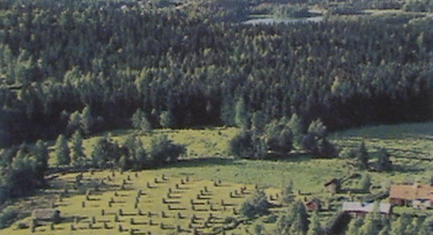
DÃY AN - PƠ
d) Rừng lá kim( Đồng
bằng Đông Âu)
b) Đồng bằng
( Trung Âu)
c) Phi - ro ( Bán đảo
Xcan - đi - na - vơ)
a) Dãy núi cao ( An – pơ)

Slide 17

Trò chơi: Ai nhanh ai đúng?
3
4
5
1
Hết giờ
2
Câu 2: Hình b được chụp đồng bằng Trung Âu , Đúng hay Sai?
A. Đúng
B. Sai

Slide 18
Đ.B TRUNG ÂU
d) Rừng lá kim( Đồng
bằng Đông Âu)
b) Đồng bằng
( Trung Âu)
c) Phi - ro ( Bán đảo
Xcan - đi - na - vơ)
a) Dãy núi cao ( An – pơ)

Slide 19

2
4
5
3
1
Trò chơi: Ai nhanh ai đúng?
Hết giờ
Câu 3: Phi - ro thuộc bán đảo nào ?
Bán đảo Xcan - đi - na - vơ

Slide 20
BÁN ĐẢO
XCAN – ĐI – NA - VƠ
d) Rừng lá kim( Đồng
bằng Đông Âu)
b) Đồng bằng
( Trung Âu)
c) Phi - ro ( Bán đảo
Xcan - đi - na - vơ)
a) Dãy núi cao ( An – pơ)

Slide 21
Trò chơi: Ai nhanh ai đúng?
Câu 4: Hình d được chụp ở đâu?
A. Đồng bằng Tây Âu
B. Đồng bằng Trung Âu
C. Đồng bằng Đông Âu
Hết giờ
1
2
3
4
5

Slide 22
ĐỒNG BẰNG ĐÔNG ÂU
d) Rừng lá kim( Đồng
bằng Đông Âu)
b) Đồng bằng
( Trung Âu)
c) Phi - ro ( Bán đảo
Xcan - đi - na - vơ)
a) Dãy núi cao ( An – pơ)

Slide 24
Châu lục | Diện tích ( triệu km²) | Dân số năm 2022 (triệu người)
Châu Á Châu Phi Châu Mỹ Châu Âu Châu Đại Dương Châu Nam Cực | 44 30 42 10 9 14 | 4730 1419 1028 742 44 0
oàn thế giới: 7963 triệu người

Slide 25
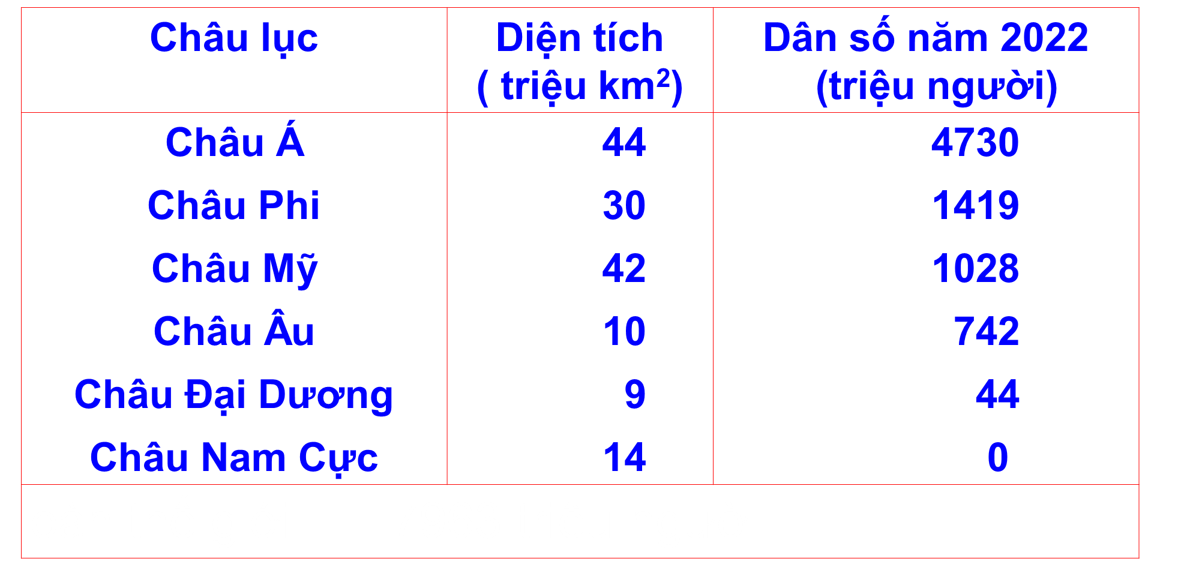
Toàn thế giới: 7963 triệu người
- Năm 2022 số dân của châu Âu là bao nhiêu người?
Năm 2022 số dân của châu Âu là: 742 triệu người.
- Số dân châu Âu năm 2022 đứng hàng thứ mấy trên thế giới?
Số dân châu Âu đứng hàng thứ 4 trên thế giới, gần bằng 1/6 số dân châu Á.

Slide 26
- Dựa vào SGK ,em hãy cho biết dân cư châu Âu có đặc điểm gì?
✵ Dân cư châu Âu chủ yếu là người da trắng. Phần lớn dân cư sống trong các thành phố, được phân bố khá đều trên lãnh thổ châu Âu.
- Hoạt động kinh tế của châu Âu có gì nổi bật?
✵ Nhiều nước châu Âu có nền kinh tế phát triển, họ liên kết với nhau để sản xuất và buôn bán nhiều loại hàng hóa. Những sản phẩm công nghiệp của châu Âu nổi tiếng thế giới là máy bay, ô tô, thiết bị, hàng điện tử, len dạ, dược phẩm, mĩ phẩm ...

Slide 27
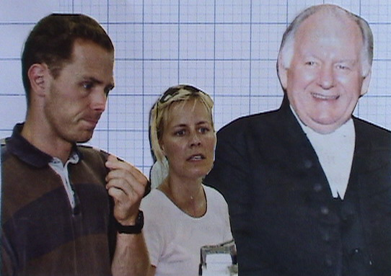
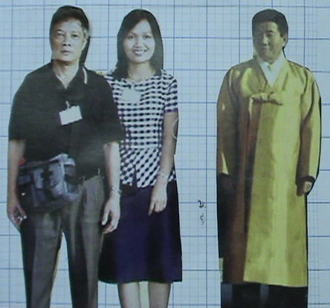
Người châu Âu
Người châu Á
- Da trắng, mũi cao
- Tóc vàng hoặc nâu
- Mắt thường có màu xanh hoặc nâu.
Da vàng
Tóc đen
Mắt đen.

Slide 28
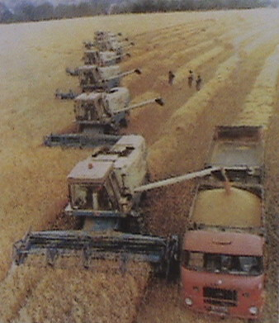
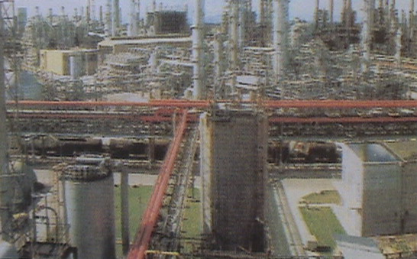
Thu hoạch lúa mì
Nhà máy hóa chất

Slide 29



Notes:
29

